Slide 1







TOÁN
TOÁN
Luyện tập
Luyện tập
(trang 137)

Slide 2





KHỞI ĐỘNG
KHỞI ĐỘNG
Món quà tặng bà
Món quà tặng bà

Slide 3




Món quà tặng bà
Món quà tặng bà

Slide 4


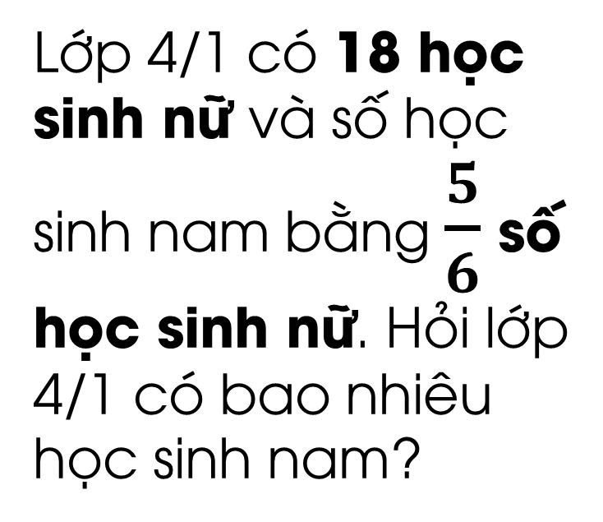
Lớp 4/1 có 18 học sinh nữ và số học sinh nam bằng $\frac{5}{6}$ số học sinh nữ. Hỏi lớp 4/1 có bao nhiêu học sinh nam?
15 học sinh nam

Slide 5

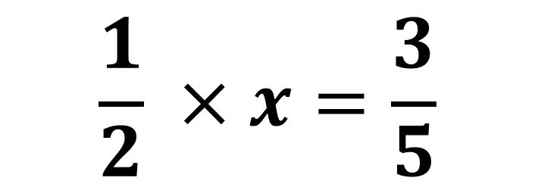
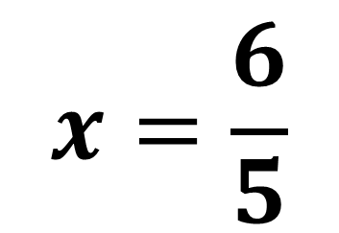

Tìm $x$
$$x=\frac{6}{5}$$
$$\frac{1}{2} ×x=\frac{3}{5}$$

Slide 6
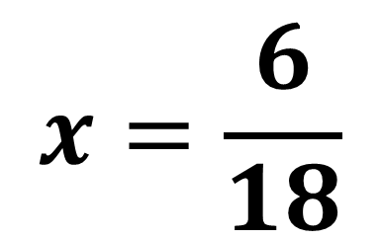
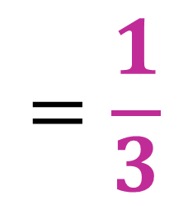
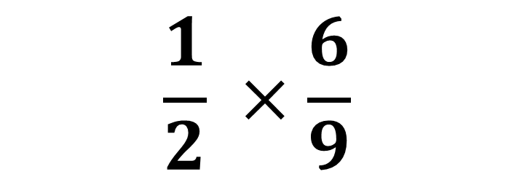
$$x=\frac{6}{18}$$
$$=\frac{1}{3}$$
Tính
$$\frac{1}{2} ×\frac{6}{9}$$

Slide 7
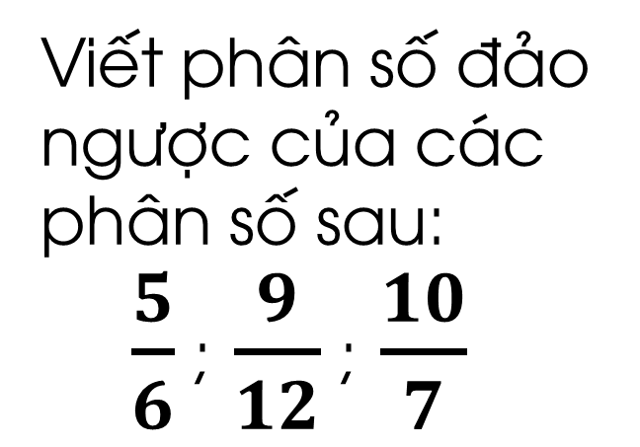
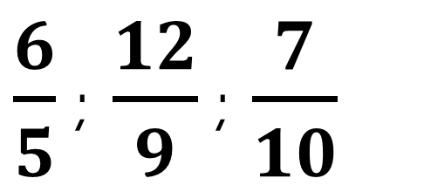
Viết phân số đảo ngược của các phân số sau:
$\frac{5}{6}$ ; $\frac{9}{12}$ ; $\frac{10}{7}$
$\frac{6}{5}$ ; $\frac{12}{9}$ ; $\frac{7}{10}$

Slide 8




Bài 1
Hoa tặng mẹ
Hoa tặng mẹ

Slide 9

Bài 1: Tính rồi rút gọn
Tính?
Rút gọn?
Chia cả tử và mẫu cho một số tự nhiên khác 0, đến khi tìm được phân số tối giản
Phép chia phân số lấy phân số thứ nhất nhân với phân số thứ hai đảo ngược

Slide 10


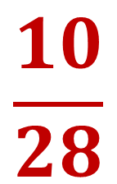
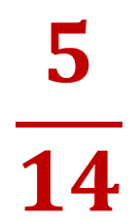
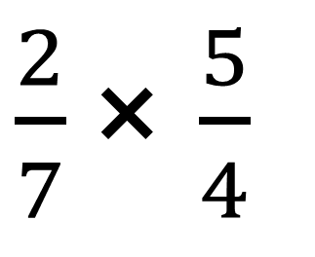
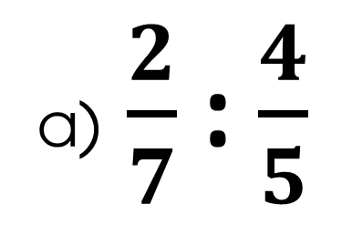

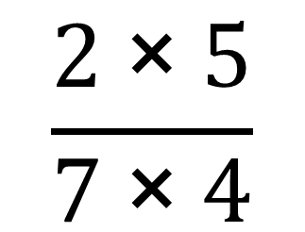

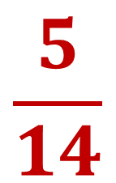
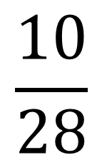
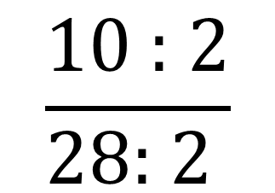

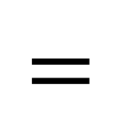

Bài 1: Tính rồi rút gọn
a)$\frac{2}{7}$ : $\frac{4}{5}$
$\frac{2}{7}$ × $\frac{5}{4}$
$$\frac{\text{2 }\text{×} 5}{7 \text{×} 4}$$
$$\frac{10}{28}$$
$$\frac{5}{14}$$
$$=$$
$$=$$
$$=$$
$$=$$
$$\frac{10}{28}$$
$$\frac{\text{10 }\text{: }2}{28 \text{: }\text{2 }}$$
$$\frac{5}{14}$$
$$=$$
$$=$$

Slide 11

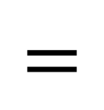


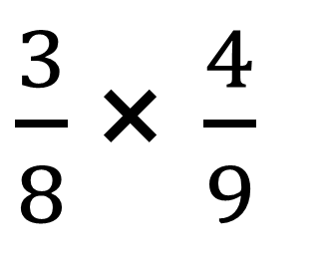
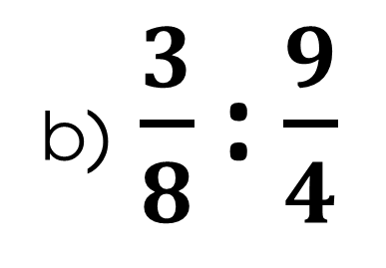
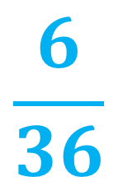
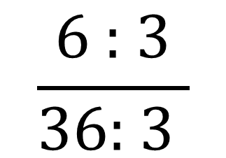
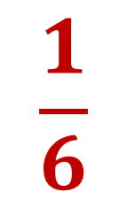
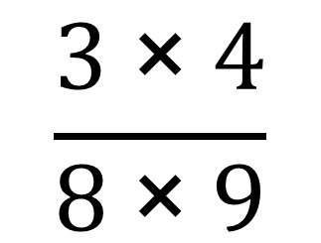


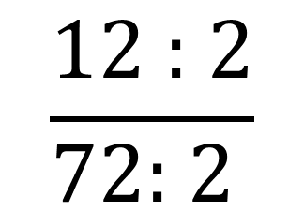
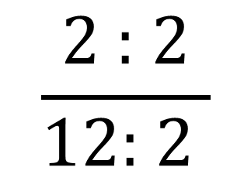
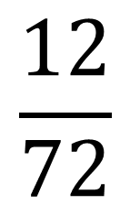


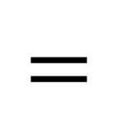


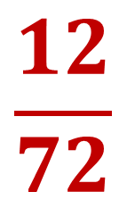
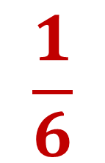

Bài 1: Tính rồi rút gọn
b)$\frac{3}{8}$ : $\frac{9}{4}$
$\frac{3}{8}$ × $\frac{4}{9}$
$$\frac{\text{3 }\text{×} 4}{8 \text{×} 9}$$
$$\frac{12}{72}$$
$$\frac{1}{6}$$
$$=$$
$$=$$
$$=$$
$$=$$
$$\frac{6}{36}$$
$$\frac{\text{6 }\text{: }3}{36 \text{: }\text{3 }}$$
$$\frac{2}{12}$$
$$\frac{12}{72}$$
$$\frac{\text{12 }\text{: }2}{72 \text{: }\text{2 }}$$
$$=$$
$$=$$
$$=$$
$$=$$
$$\frac{2}{12}$$
$$\frac{\text{2 }\text{: }2}{12 \text{: }\text{2 }}$$
$$\frac{1}{6}$$
$$=$$
$$=$$

Slide 12


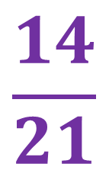

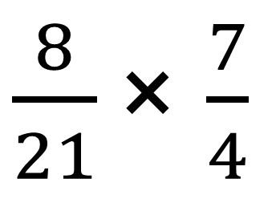
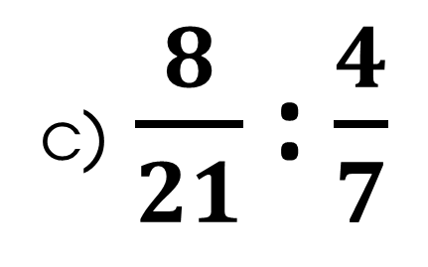
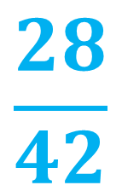
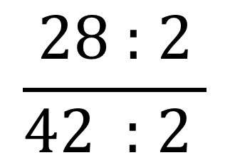
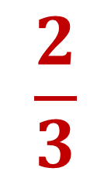
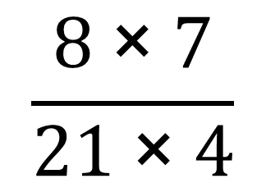


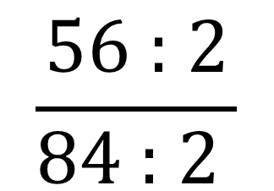
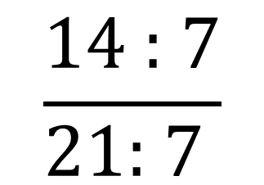
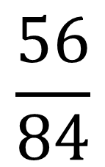

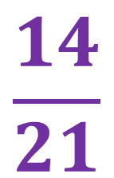



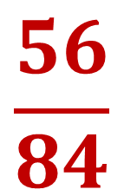
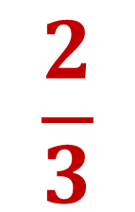

Bài 1: Tính rồi rút gọn
c)$\frac{8}{21}$ : $\frac{4}{7}$
$\frac{8}{21}$ × $\frac{7}{4}$
$$\frac{\text{8 }\text{×} 7}{21 \text{×} 4}$$
$$\frac{56}{84}$$
$$\frac{2}{3}$$
$$=$$
$$=$$
$$=$$
$$=$$
$$\frac{56}{84}$$
$$\frac{\text{56 }\text{: }2}{84 \text{: }\text{2 }}$$
$$\frac{28}{42}$$
$$\frac{\text{28 }\text{: }2}{42 \text{ : }\text{2 }}$$
$$\frac{14}{21}$$
$$=$$
$$=$$
$$=$$
$$=$$
$$\frac{14}{21}$$
$$\frac{\text{14 }\text{: }7}{21\text{: }\text{7 }}$$
$$\frac{2}{3}$$
$$=$$
$$=$$

Slide 13




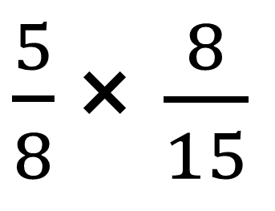
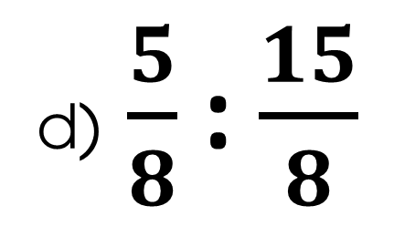
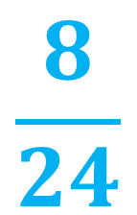


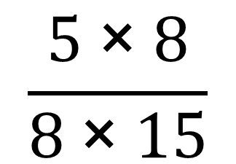
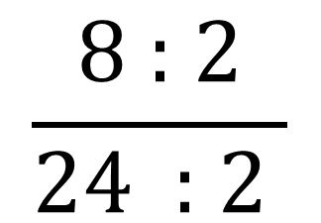
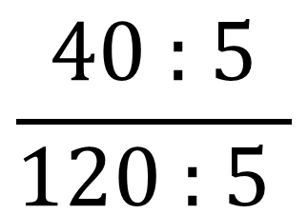
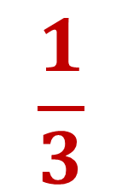






Bài 1: Tính rồi rút gọn
d)$\frac{5}{8}$ : $\frac{15}{8}$
$\frac{5}{8}$ × $\frac{8}{15}$
$$\frac{\text{5 }\text{×} 8}{8 \text{×} 15}$$
$$\frac{40}{120}$$
$$\frac{1}{3}$$
$$=$$
$$=$$
$$=$$
$$=$$
$$\frac{40}{120}$$
$$\frac{\text{40 }\text{: }5}{120 \text{: }\text{5 }}$$
$$\frac{8}{24}$$
$$\frac{\text{8 }\text{: }2}{24 \text{ : }\text{2 }}$$
$$\frac{4}{12}$$
$$=$$
$$=$$
$$=$$
$$=$$
$$\frac{4}{12}$$
$$\frac{\text{4 }\text{: }4}{12 \text{: }\text{4 }}$$
$$\frac{1}{3}$$
$$=$$
$$=$$

Slide 14







Bài 2
Điểm 10
Điểm 10
tặng cô
tặng cô

Slide 15












Bài 2: Tính (theo mẫu)
$2$ : $\frac{3}{4}$
$\frac{2}{1}$ : $\frac{3}{4}$
$\frac{2}{1}$ × $\frac{4}{3}$
$$\frac{8}{3}$$
$$=$$
$$=$$
$$=$$
Mẫu
Ta có thể viết gọn như sau:
$2$ : $\frac{3}{4}$
$$\frac{\text{2 }\text{×} 4}{3}$$
$$\frac{8}{3}$$
$$=$$
$$=$$

Slide 16













Bài 2: Tính (theo mẫu)
c)$5$: $\frac{1}{6}$
a)$3$: $\frac{5}{7}$
b)$4$: $\frac{1}{3}$
a)$3$: $\frac{5}{7}$
$3$ : $\frac{5}{7}$
$$\frac{\text{3 }\text{×} 7}{5}$$
$$\frac{21}{5}$$
$$=$$
$$=$$

Slide 17







Bài 2: Tính (theo mẫu)
c)$5$: $\frac{1}{6}$
a)$3$: $\frac{5}{7}$
b)$4$: $\frac{1}{3}$
c)$5$: $\frac{1}{6}$
$5$ : $\frac{1}{6}$
$$\frac{\text{5 }\text{×} 6}{1}$$
$$\frac{30}{1}$$
$$=$$
$$=$$
$$=$$
30

Slide 18





Bài 2: Tính (theo mẫu)
c)$5$: $\frac{1}{6}$
a)$3$: $\frac{5}{7}$
b)$4$: $\frac{1}{3}$
a)$3$: $\frac{5}{7}$
$3$ : $\frac{5}{7}$
$$\frac{\text{3 }\text{×} 7}{5}$$
$$\frac{21}{5}$$
$$=$$
$$=$$

Slide 19

Chúc các con
Chúc các con
học tốt
học tôt

